Slide 1
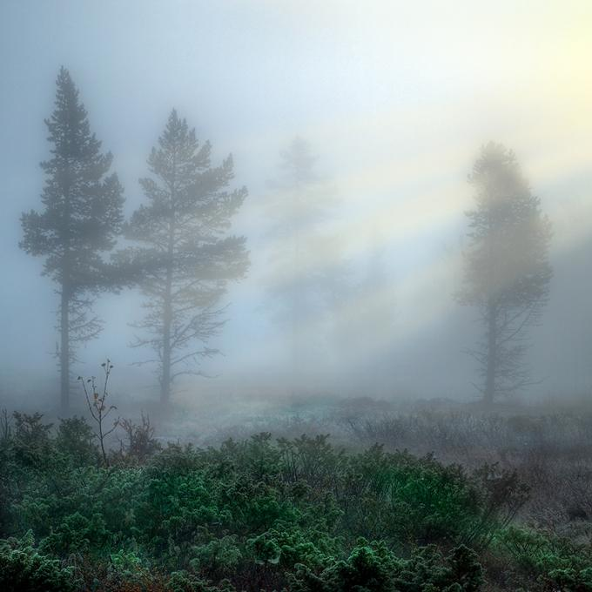
Kinh Thánh Đối Đáp
Số 19 (Số cũ 528)
CỦA BÁU THẬT
For more PowerPoint shows visit: nhacthanh.vn

Slide 2
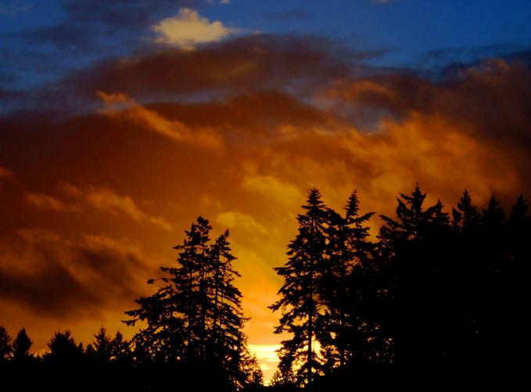
Các ngươi chớ chứa của cải ở dưới đất, là nơi có sâu mối, ten rét làm hư, và kẻ trộm đào ngạch khoét vách mà lấy

Slide 3
Nhưng phải chứa của cải ở trên trời, là nơi chẳng có sâu mối, ten rét làm hư, cũng chẳng có kẻ trộm đào ngạch khoét vách mà lấy

Slide 4
Vì chưng của cải ngươi ở đâu, thì lòng ngươi cũng ở đó

Slide 5
Chẳng ai được làm tôi hai chủ; vì sẽ ghét người nầy mà yêu người kia, hoặc trọng người nầy mà khinh người kia. Các ngươi không có thể làm tôi Đức Chúa Trời lại làm tôi Ma-môn nữa.

Slide 6
Vậy nên ta phán cùng các ngươi rằng: Đừng vì sự sống mình mà lo đồ ăn uống; cũng đừng vì thân thể mình mà đồ mặc.

Slide 7
Sự sống há chẳng quí trọng hơn đồ ăn sao, thân thể há chẳng quí trọng hơn quần áo sao?

Slide 8
Hãy xem loài chim trời: Chẳng có gieo, gặt, cũng chẳng có thâu trữ vào kho tàng, mà Cha các ngươi trên trời nuôi nó

Slide 9
Các ngươi há chẳng phải là quí trọng hơn loài chim sao?

Slide 10
Vả lại, có ai trong vòng các ngươi lo lắng mà làm cho đời mình được dài thêm một khắc không?

Slide 11
Còn về phần quần áo, các ngươi lại lo lắng mà làm chi? Hãy ngắm xem những hoa huệ ngoài đồng mọc lên thể nào; chẳng làm khó nhọc, cũng không kéo chỉ

Slide 12
Nhưng ta phán cùng các ngươi, dẫu vua Sa-lô-môn sang trọng đến đâu, cũng không được mặc áo tốt như một hoa nào trong giống đó

Slide 13
Hỡi kẻ ít đức tin, loài cỏ ngoài đồng, là giống nay còn sống, mai bỏ vào lò, mà Đức Chúa Trời còn cho nó mặc đẹp thể ấy thay, huống chi là các ngươi!

Slide 14
Ấy vậy, các ngươi chớ lo lắng mà nói rằng: Chúng ta sẽ ăn gì? Uống gì? Mặc gì?

Slide 15
Vì mọi điều đó, các dân ngoại vẫn thường tìm, và Cha các ngươi ở trên trời vốn biết các ngươi cần dùng những điều đó rồi.

Slide 16
Nhưng trước hết, hãy tìm kiếm nước Đức Chúa Trời và sự công bình của Ngài, thì Ngài sẽ cho thêm các ngươi mọi điều ấy ữa.

Slide 17
Vậy, chớ lo lắng chi về ngày mai; vì ngày mai sẽ lo về việc ngày mai. Sự khó nhọc ngày nào đủ cho ngày ấy

